Slide 1

스터디코리안 콘텐츠를
활용한
학습지도 사례
벅스카운티 한국학교 (미국 )
오정선미

Slide 2

스터디코리안을 활용한 이유:
학습 대상자: 세종1반
나이는 초등학교 고학년 이상이나 중학생 정도.
한국어 수준은 기초나 초급.
문제점:
아동용으로 나온 학습교재를 쓰기에는 내용이
안 맞고 중급 교재를 쓰기에는 너무 어려운
문제가 생김.
문제의 해결:
스터디코리안 콘텐츠

Slide 3

수업일자 | 4/26/2014 (제 10 주) 1-학습지도안-9과 넌 꿈이 뭐야.docx
교과서 Textbook | 틴코리안 E-Textbook TeenKorean Plus
교과 제목 및 주제 Title & Topic | 9과-넌 꿈이 뭐야? 나의 꿈/장래희망 (My Dream/My future plans)
학습목표 Learning Objectives | 여러 종류의 직업과 관련된 낱말들을 알고 자신의 꿈 (장래희망)에 대해 말과 글로 표현 할 수 있다.
차시 및 준비물 Class Hours and Objects for class. | 2차시 각 50분 씩, 총 100분 인터넷 가능 컴퓨터, 스크린, 낱말카드, 종이, 마커

Slide 4
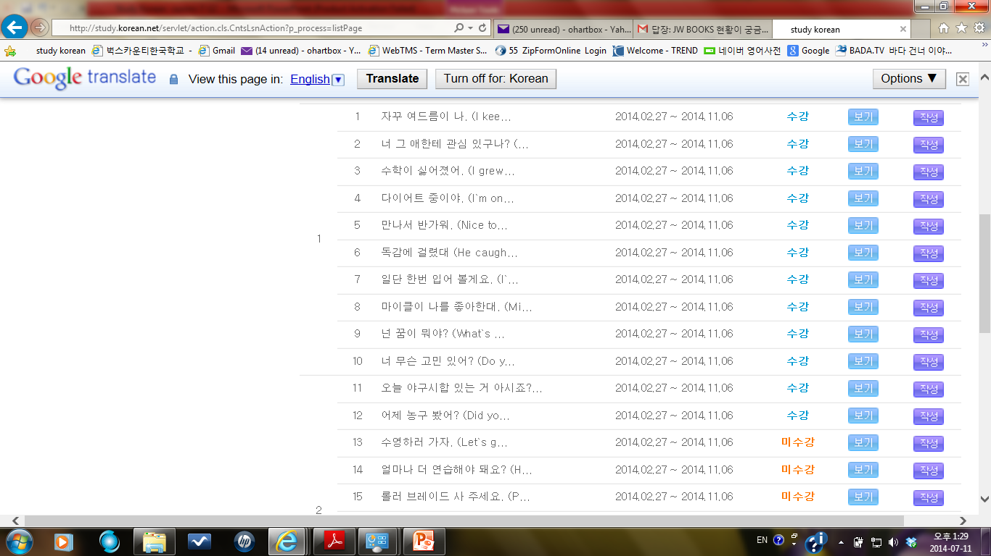
스터디코리안을 활용한 이유:눈높이에 맞는 주제
1. TeenKorean Plus:
나이는 중학생 정도이나 한국어 수준이 기초/초급 정도인
학생들의 눈높이에 맞게 흥미로운 주제들로 구성되어 있음.
(학생들이 관심을 가지는 내용을 선택해서 공부할 수 있음.)

Slide 5

스터디코리안을 활용한 이유: 문법 설명
2. 스터디코리안 청소년을 위한 한국어 학습 (초급):
학생들이 문법/문형을 이해하기 쉽게 문법 설명이
영어로 잘 되어 있음.
문법: ‘V+고 싶다’, ‘V+고 싶어하다’
나는 크레용팝 노래를 듣고 싶어요. 그래서 한국에 가고 싶어요.
은서는 엑소(EXO)를 만나고 싶어해요.

Slide 6
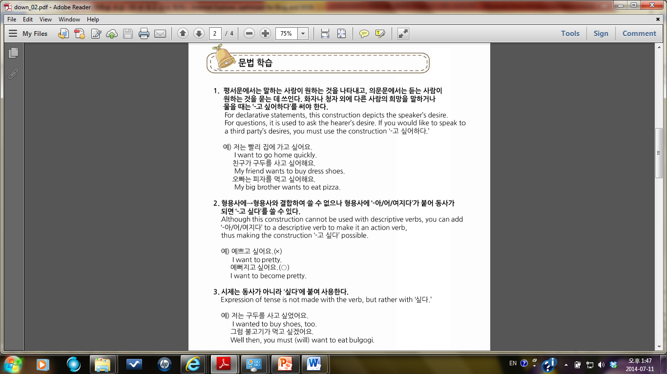
-고 싶다.pptx

Slide 7
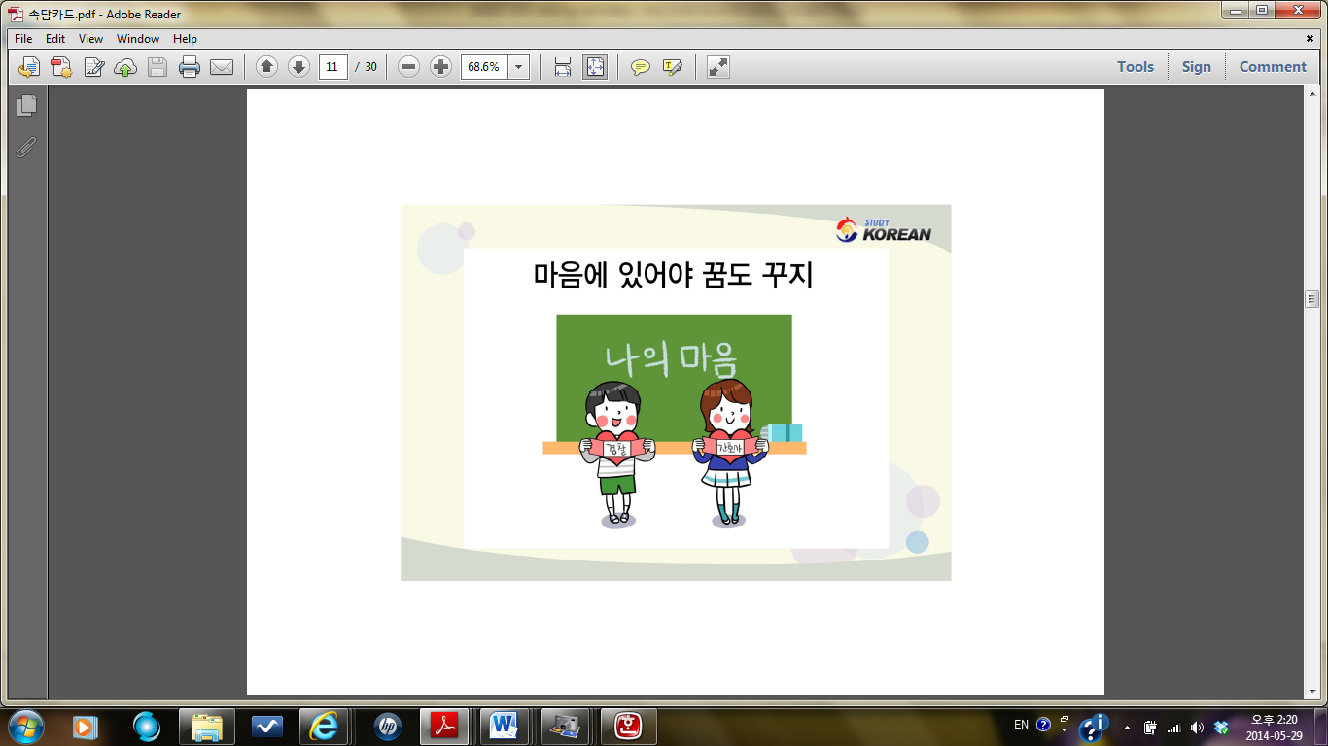
스터디코리안을 활용한 이유: 그림카드
3. 속담 -속담카드.pdf
수업에 활용하면 좋은 내용의 속담들이 예쁜 그림카드로
만들어져 있어서 많은 도움이 됨.
★마음에 있어야 꿈도 꾸지.
☞ 무슨 일이든지 시작하기가 어렵지 일단 시작하면 일을 끝마치기는
그리 어렵지 아니함을 비유적으로 이르는 말.
스터디 코리안>교사자료실>수업자료> 멀티미디어 자료> 속담자료>속담4
★시작이 반이다.
☞생각이나 뜻이 없으면 이루어지는 것이 없음을 이르는 말.
스터디코리안>교사자료실> 수업자료>척척박사> 한국의 속담
2)

Slide 8
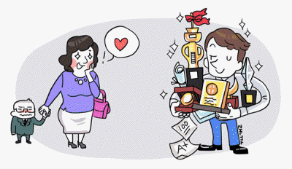
스터디코리안을 활용한 이유:
4. 신조어: ‘한국문화 익히기’로 매주 하나 씩 배움.
스터디코리안> 교사 자료실 > 우리말 윤내기> 신조어
http://study.korean.net/servlet/action.app.WeekKorStudAction
‘깜놀’, 엄친아’, ‘이상형’-부모님의 이상형은?

Slide 9
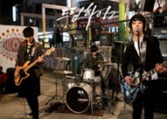
스터디코리안을 활용한 이유:
5. 드라마: ‘드림 하이 2’
도입부분이나 문법 설명, 낱말 학습 및 대화 연습시에 사용.
스터디코리안>문화역사>드라마>리안과 유진의 대사
http://study.korean.net/servlet/action.cut.DrmAction?p_process=drama_view11&p_menuCd=m20201
1) 들리는 낱말 적기: 우승, 활동, 포기, 선택, 친구
2) 문법: N+(이)니까- 친구니까
N+덕분에-친구들 덕분에

Slide 10
낱말 Vocabulary-직업 차트.docx
직업과 관련된 낱말들-게임/Word puzzle/ Word .

Slide 11
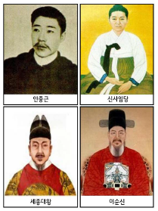
스터디코리안을 활용한 이유:집중력/흥미유발
6. 마술
낱말 공부 부분에 도입한 마술은 아이들의 집중력과
흥미유발에 큰 도움이 됨. 김택수 선생님 마술
E-교육과정>E-교사연수>수리수리마수리 마술수업>예언하기 마술
http://study.korean.net/servlet/action.app.StyAction?p_subj_target=BA&p_menuCd=m101
종이 9등분
종이 찢기
주제 정하기-위인/직업
낱말쓰기

Slide 12



스터디코리안은?

